Slide 1
Baris dan
Deret
GASKEUN - Room 5

Slide 2
Members of the group
KelasB_191524037_
Azzam Badruz Zaman
KelasB_191524044_
Giusty Fadh Wiranapoera
KelasA_191524014_
Irsyad Muhammad
KelasB_191524046_
Johan Hansel Salusu
KelasA_191524027_
Muhammad Hargi Muttaqin
KelasA_191524016_
Laras Rasdiyani

Slide 3
Barisan dan
Deret Tak Hingga
Barisan
Deret
Barisan

Slide 4
BARISAN
01
Definisi
Bentuk
Penulisan
02
04
Sifat Limit
Kekonvergenan
03
Exit
Main

Slide 5
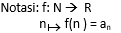
Definisi
Barisan
01
Didefinisikan sebagai suatu fungsi dengan daerah asal bilangan asli
Suatu bilangan asli dipetakan dengan suatu fungsi f sama dengan a_{n}
Back

Slide 6
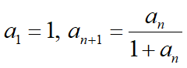
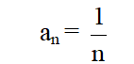
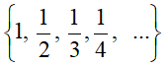
Bentuk Penulisan
Barisan
02
bentuk rekursi
bentuk eksplisit suku ke-n
ditulis barisannya sejumlah berhingga suku awalnya
Back

Slide 7
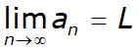
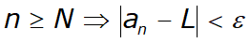
Kekonvergenan
Barisan
03
DIVERGEN
KONVERGEN
Barisan (a_{n}) tidak menuju L atau berlimit L
Jika untuk setiap bilangan positif , ada bilangan positif N sehingga untuk
Barisan (a_{n}) menuju L atau berlimit L
Back

Slide 8
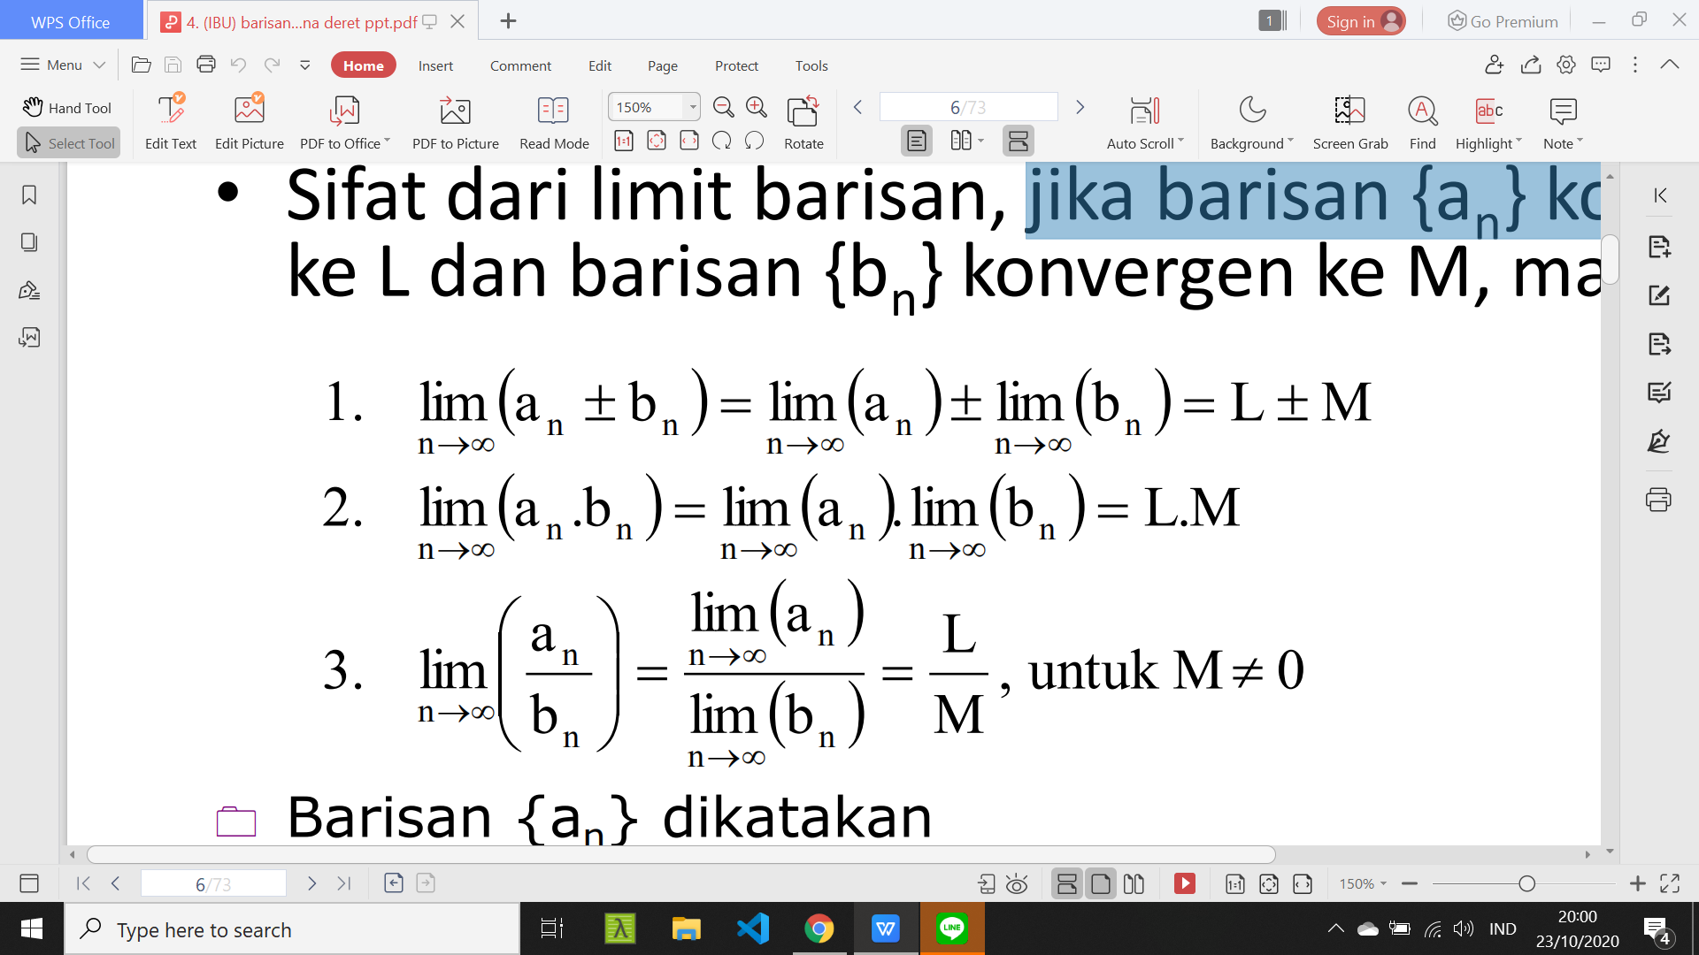
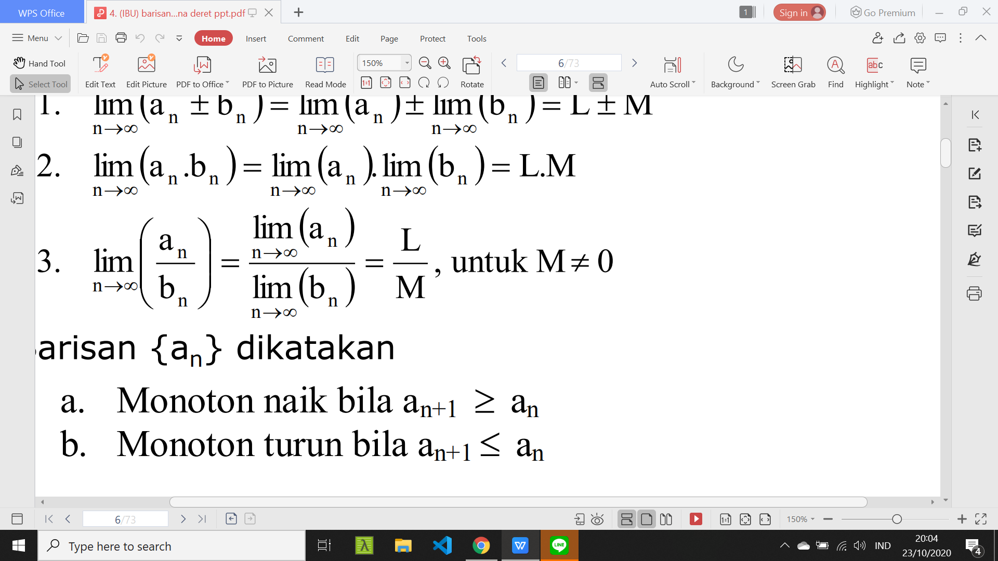
Sifat Limit
Barisan
04
jika barisan {a_{n}} konvergen
Barisan {a_{n}} dikatakan
Back

Slide 9
Deret
01
Jenis Deret
Uji Deret
02
04
Deret Pangkat
Deret Ganti Tanda
03
Exit
Main

Slide 10
Jenis Deret
Deret
Geometri
Aritmatika

Slide 11
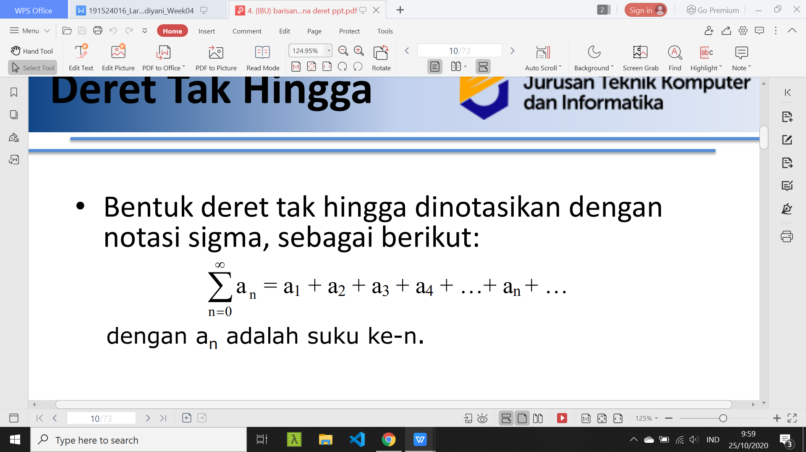
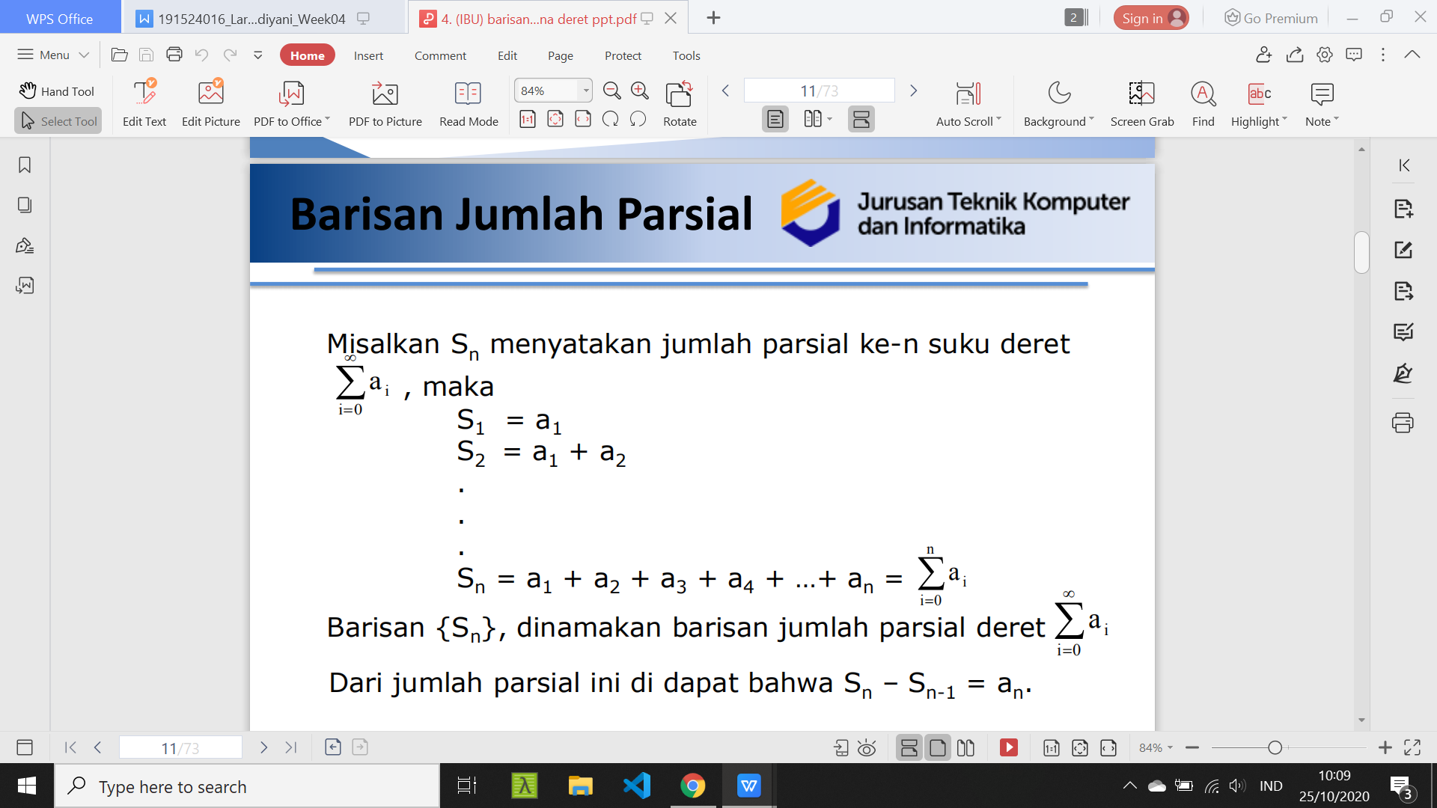
Aritmatika
Deret
Notasi
Kekonvergenan
Konvergen
jika barisan jumlah-jumlah
parsial {Sn} konvergen ke S.
Jumlah Parsial
Divergen
jika barisan jumlah-jumlah
parsial {Sn} divergen ke S.
Back

Slide 12
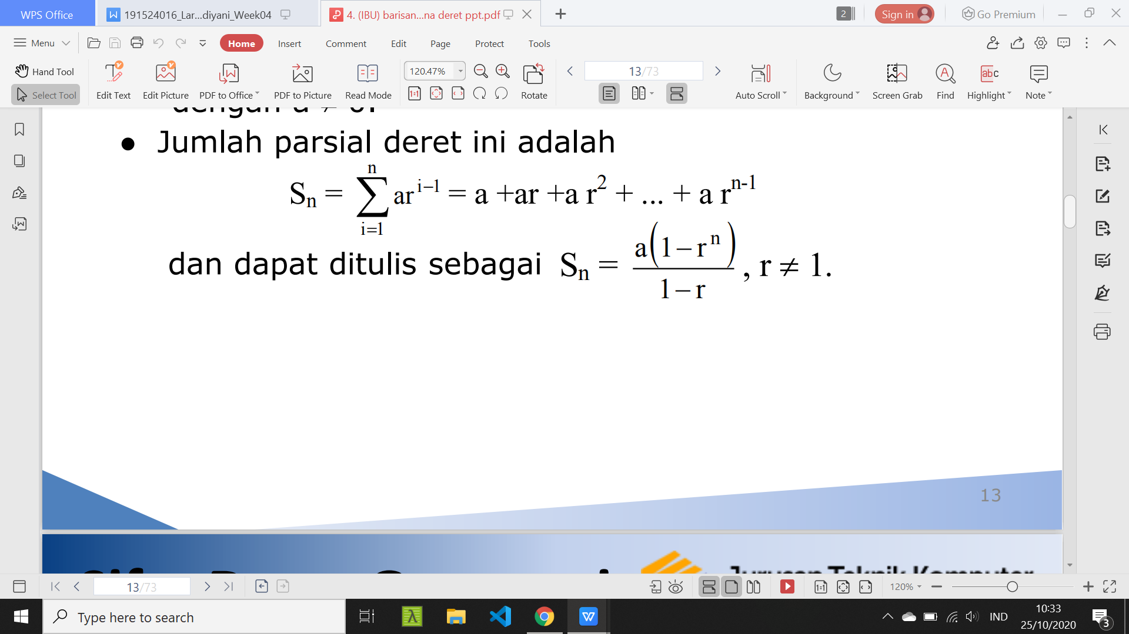
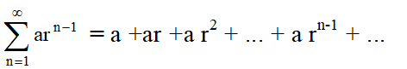
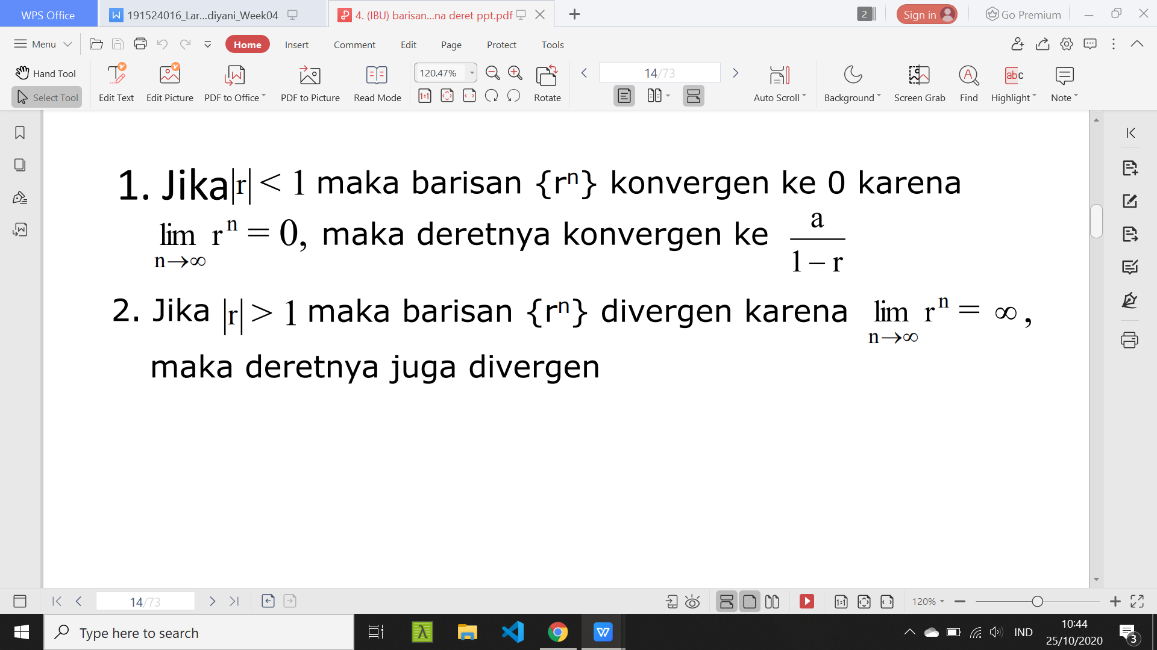
Geometri
Deret
Notasi
Jumlah Parsial
Sifat
Back

Slide 13
Uji Deret
Deret
Uji Positif
Uji suku ke-n

Slide 14
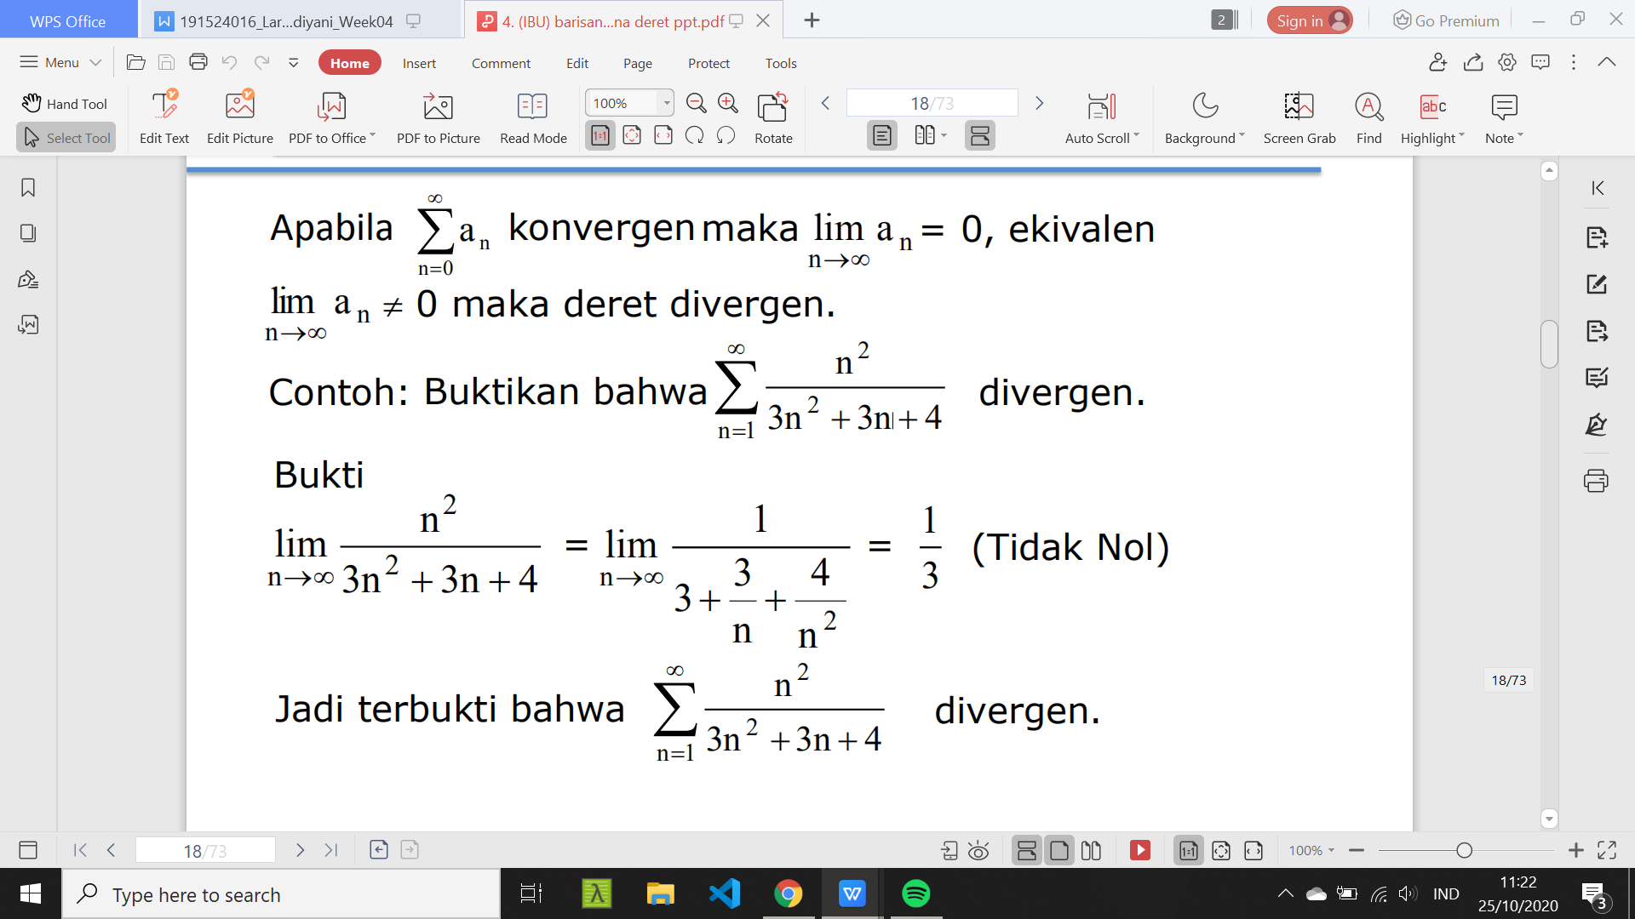

Uji suku ke - n
Deret
Back

Slide 15
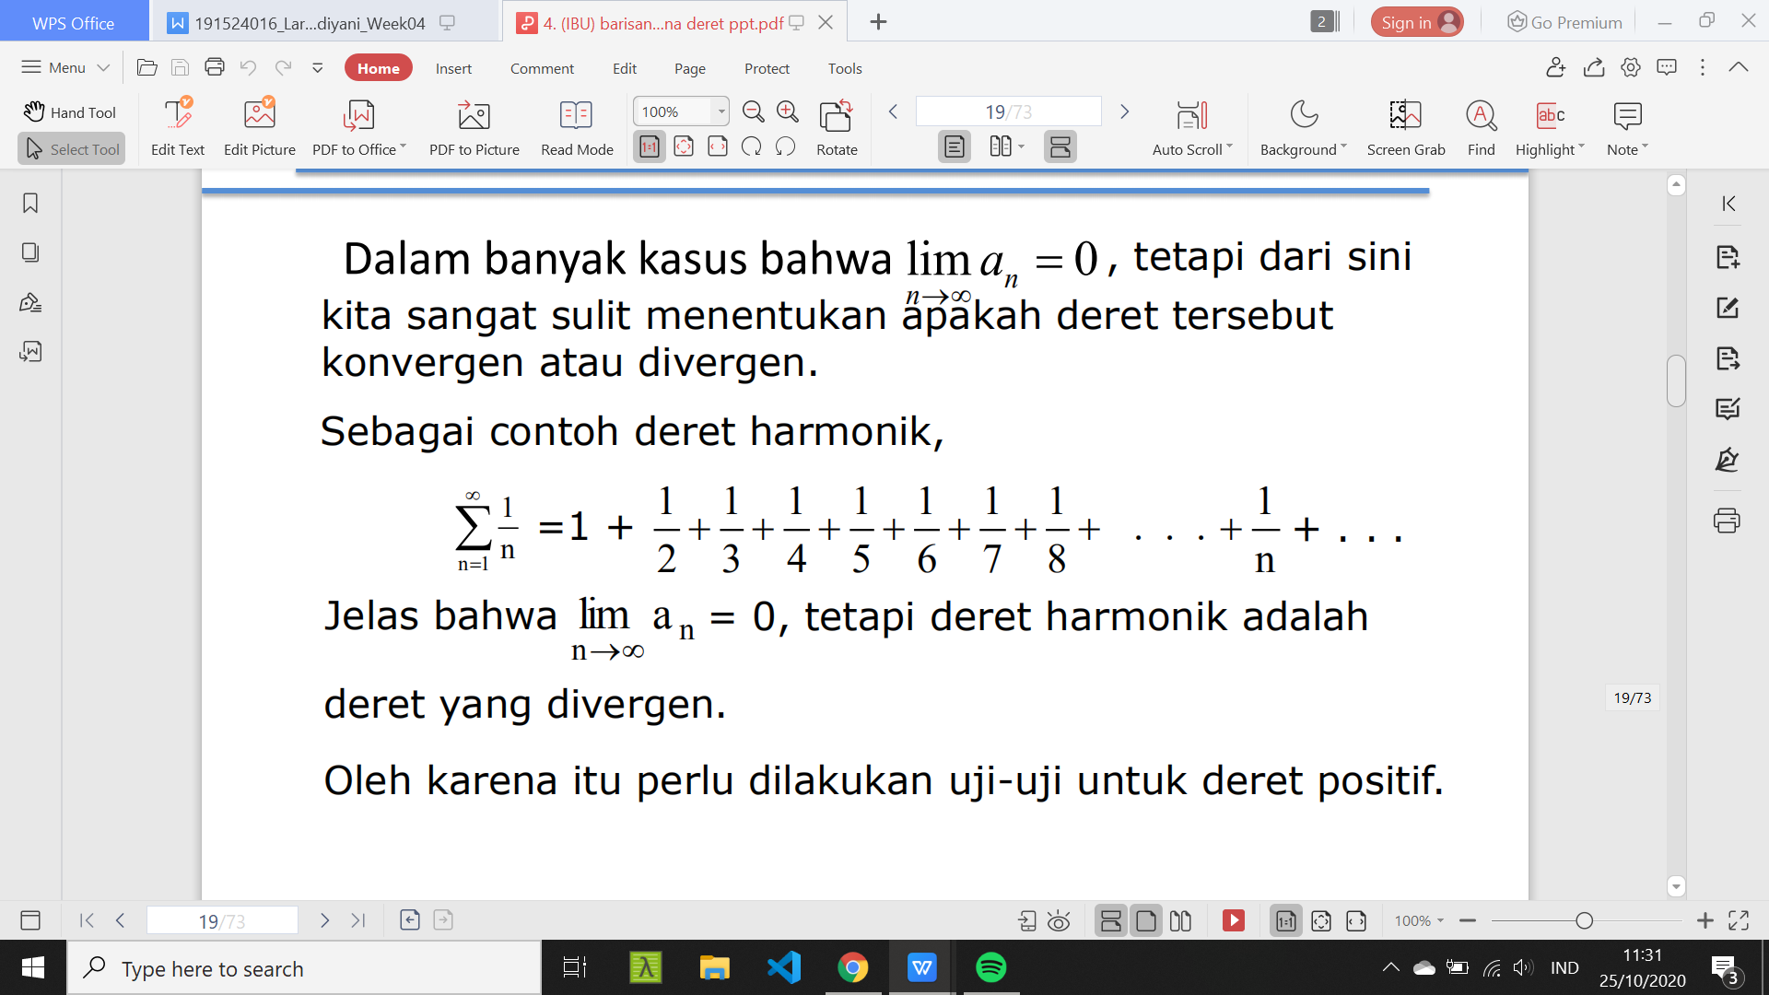

Uji Positif
Deret
01
03
05
Tes Integral
Tes Banding Deret lain
Tes Hasil Bagi
02
04
06
Tes Deret -p
Tes Banding Limit
Tes Akar
Back

Slide 16
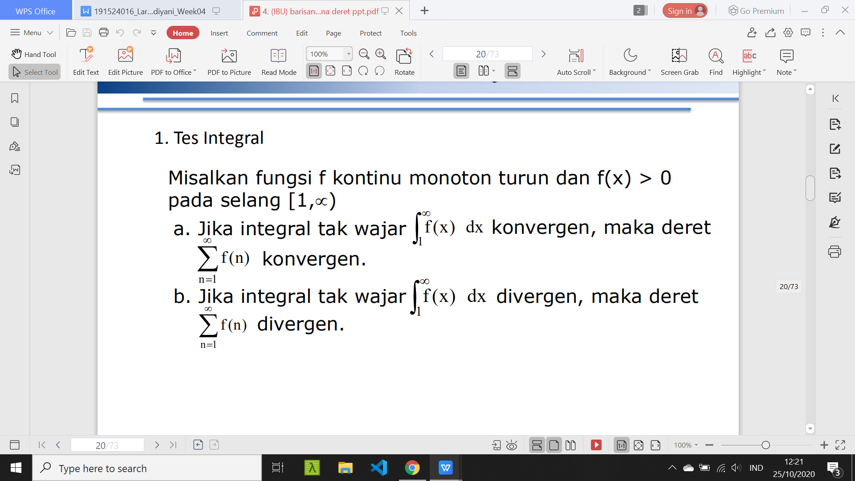
Deret
01
Tes Integral
Misalkan fungsi f kontinu monoton turun dan f(x) > 0 pada selang [1, ∞)
Back

Slide 17
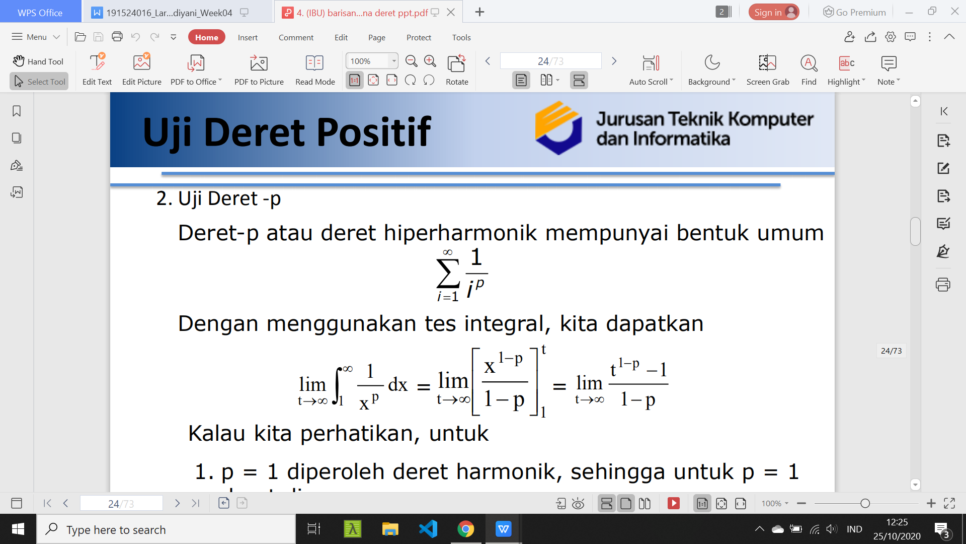
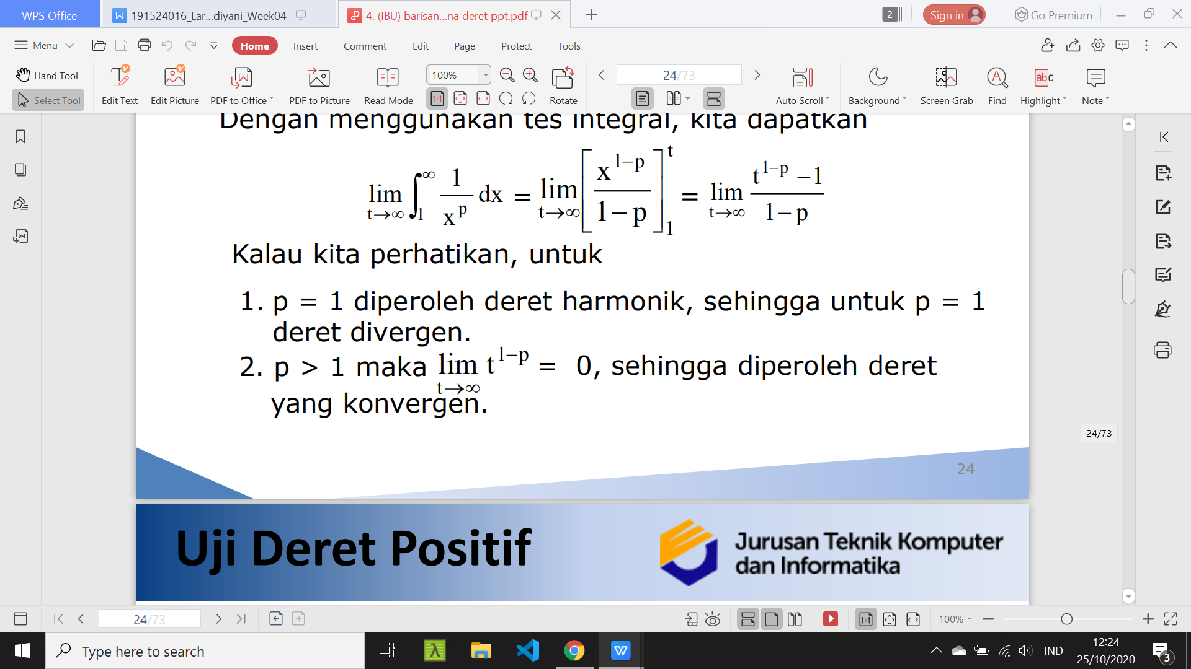
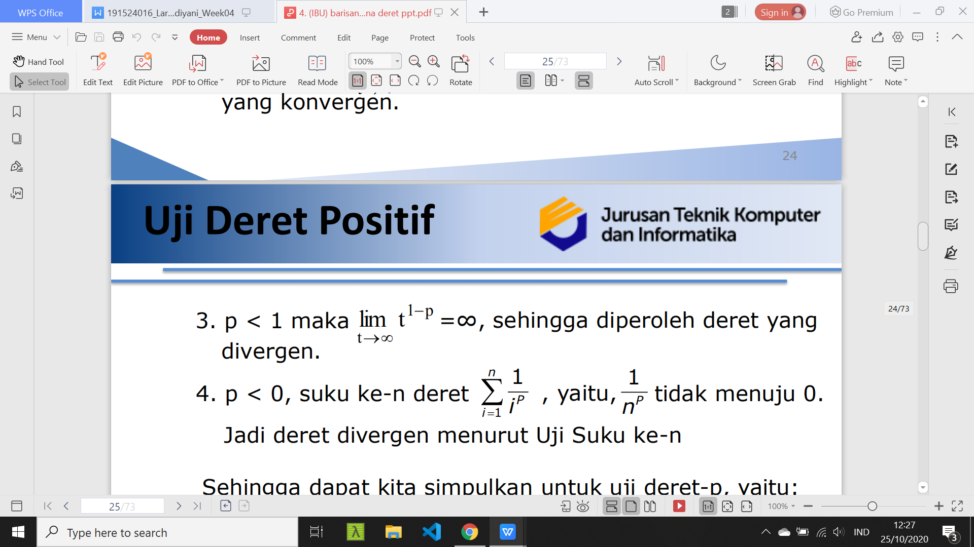
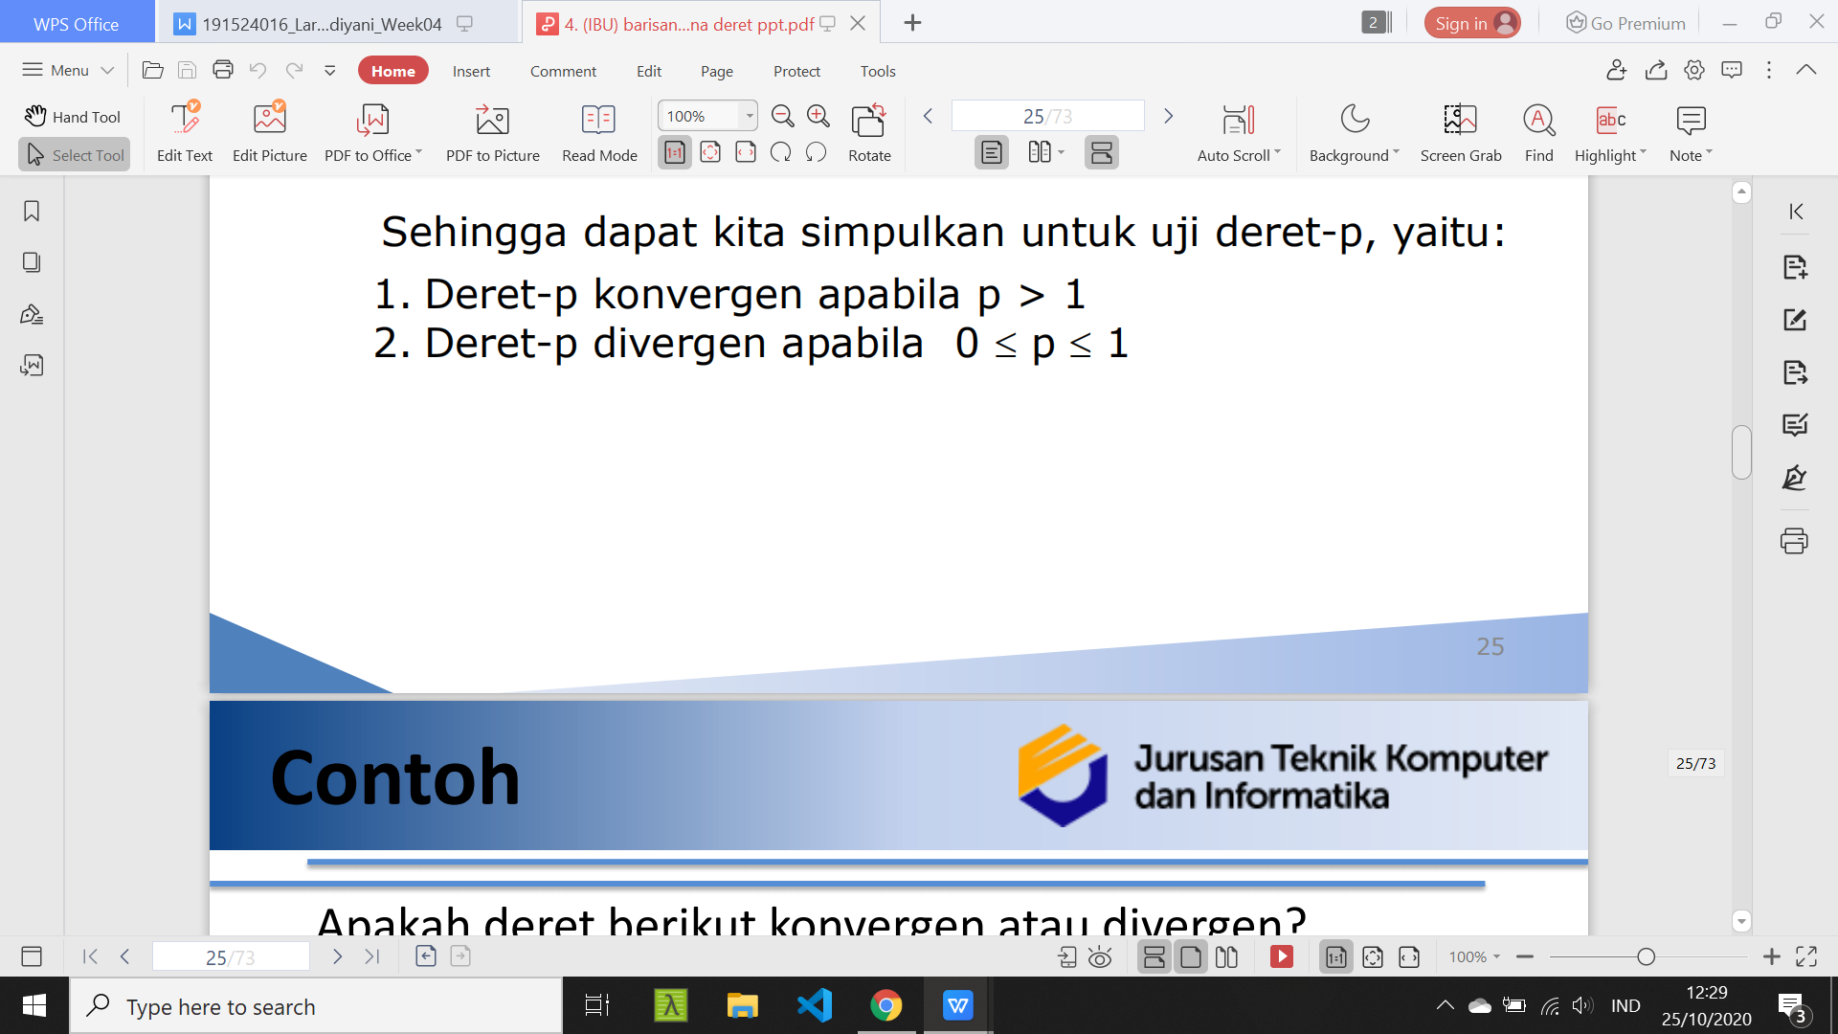
Deret
Bentuk Umum
02
Tes Deret -p
Kesimpulan
Back

Slide 18
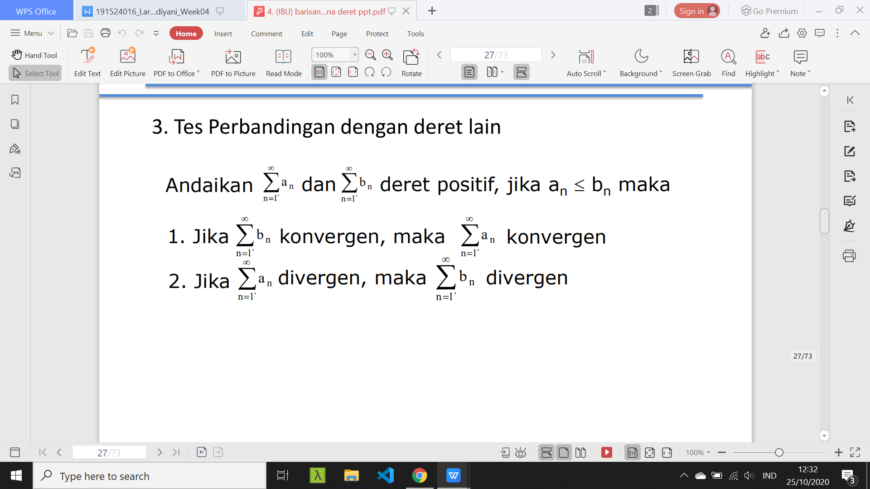

Deret
03
Tes Banding Deret lain
Back

Slide 19
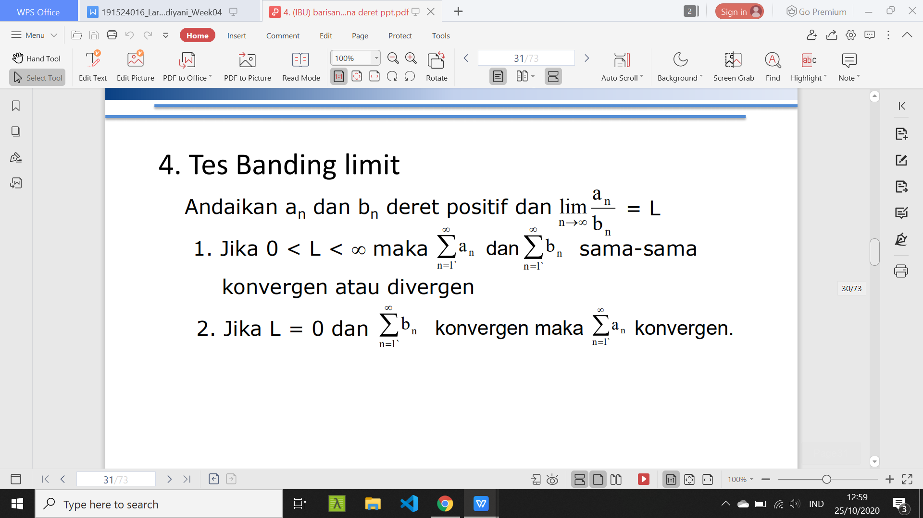

Deret
04
Tes Banding Limit
Back

Slide 20
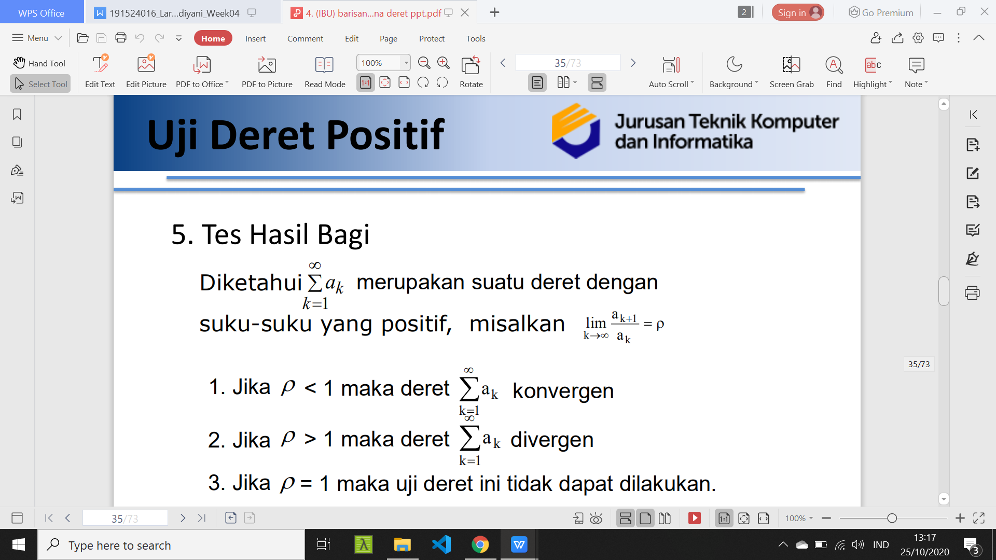
Deret
05
Tes Hasil Bagi
Back

Slide 21
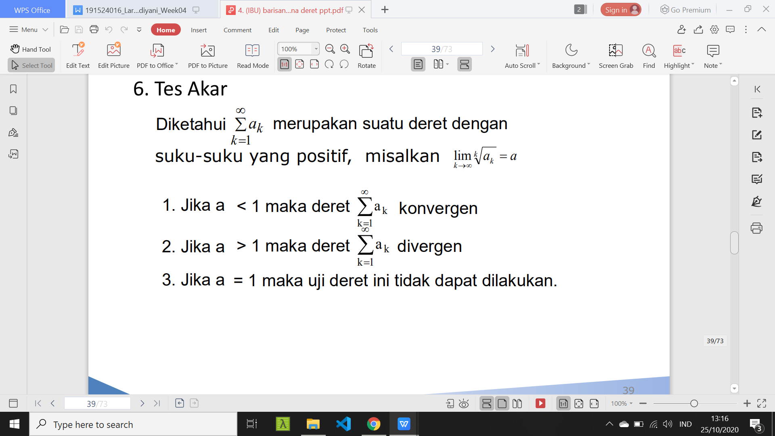
Deret
06
Tes Akar
Back

Slide 22
Deret Ganti Tanda
Deret
Notasi
Konvergen Mutlak
Uji Deret
Ganti Tanda
Konvergen Bersyarat

Slide 23
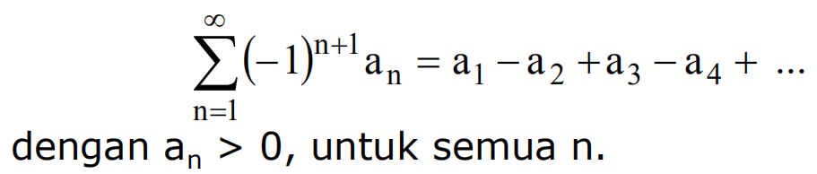
Notasi
Deret
Back

Slide 24
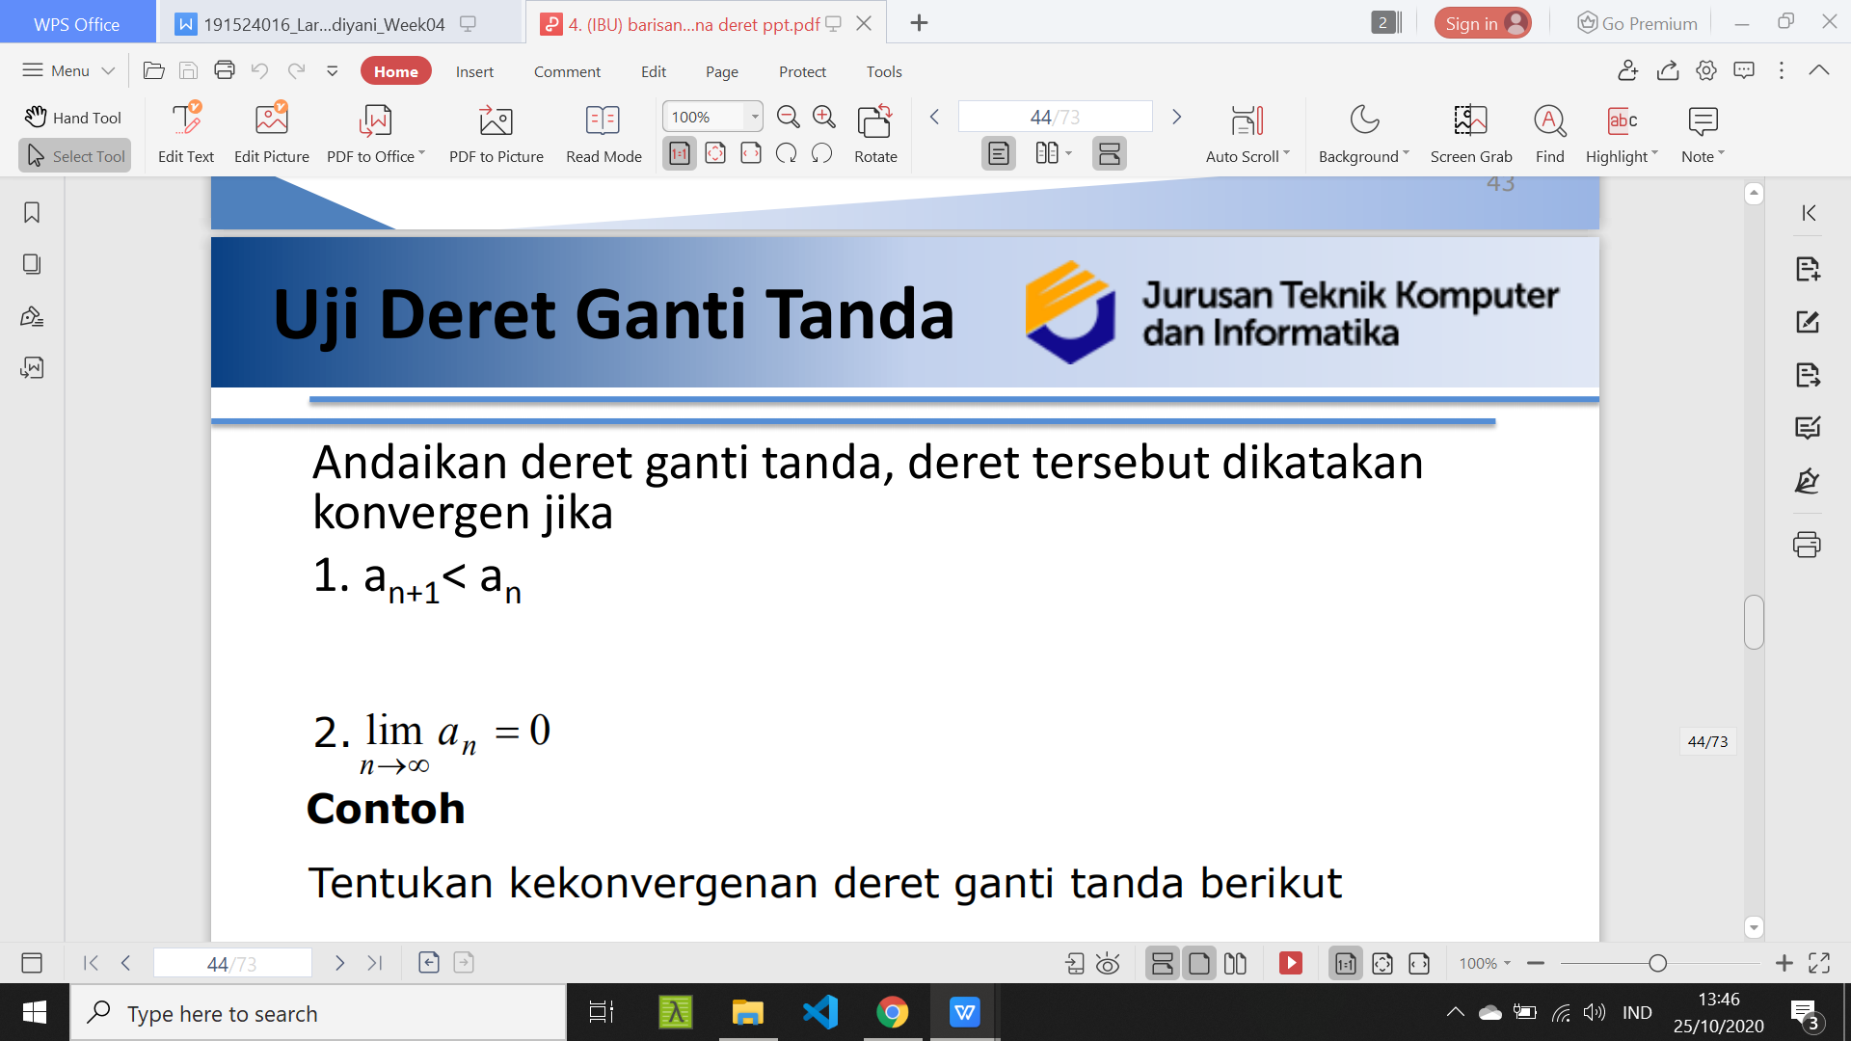
Uji Deret Ganti Tanda
Deret
Back

Slide 25
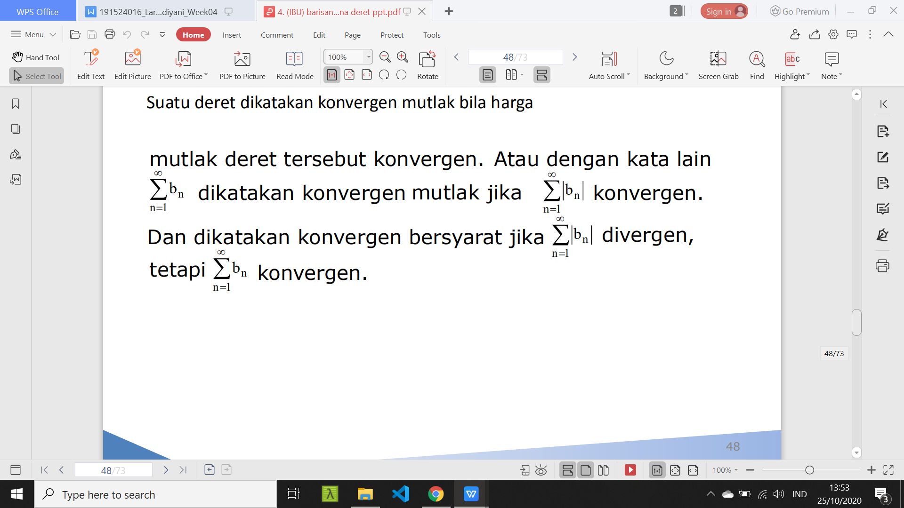
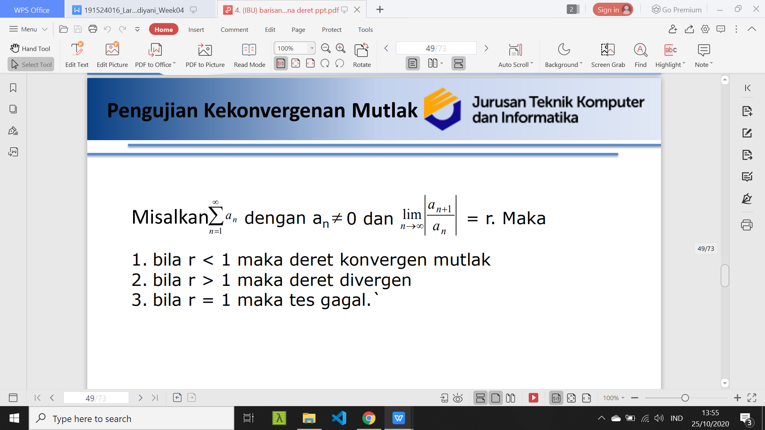
Konvergen Mutlak
Deret
Back

Slide 26
Konvergen Bersyarat
Deret
Back

Slide 27
Deret Pangkat
Deret
Notasi
Selang Kekonvergenan
Teorema
Operasi
Back

Slide 28
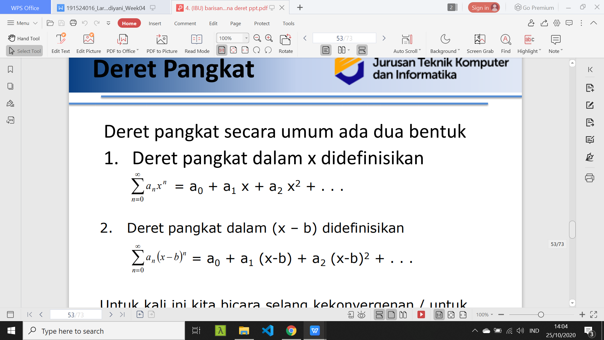
Notasi
Deret
Back

Slide 29
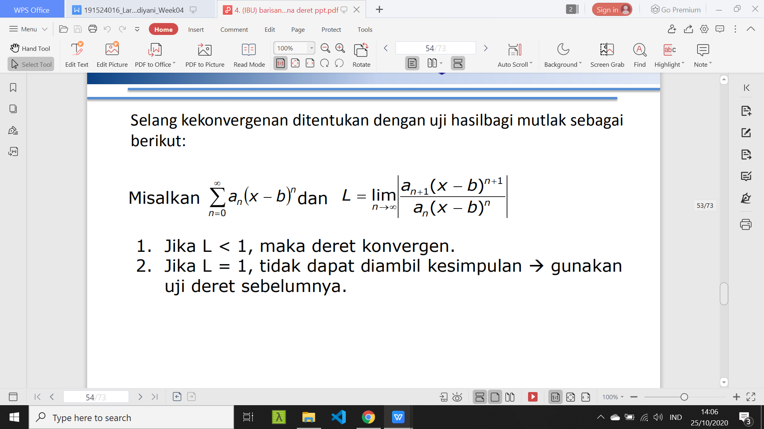
Selang Kekonvergenan
Deret
Back

Slide 30
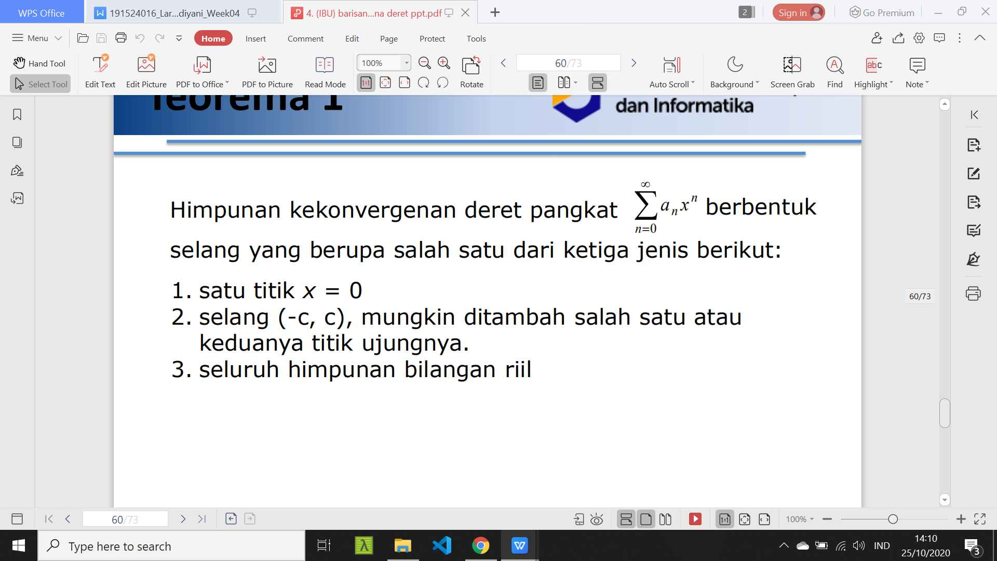
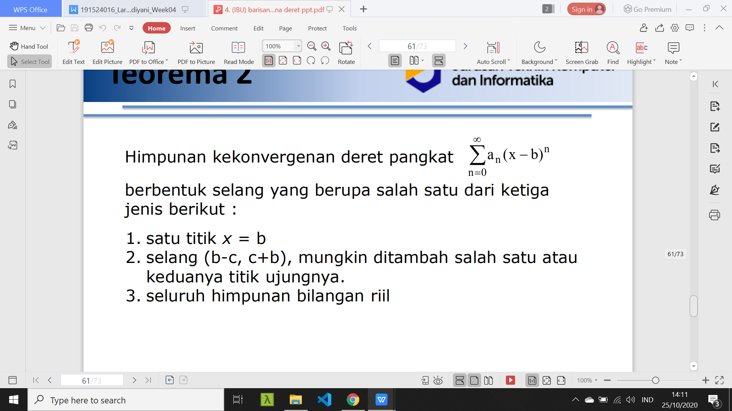
Teorema
Deret
01
02
Back

Slide 31
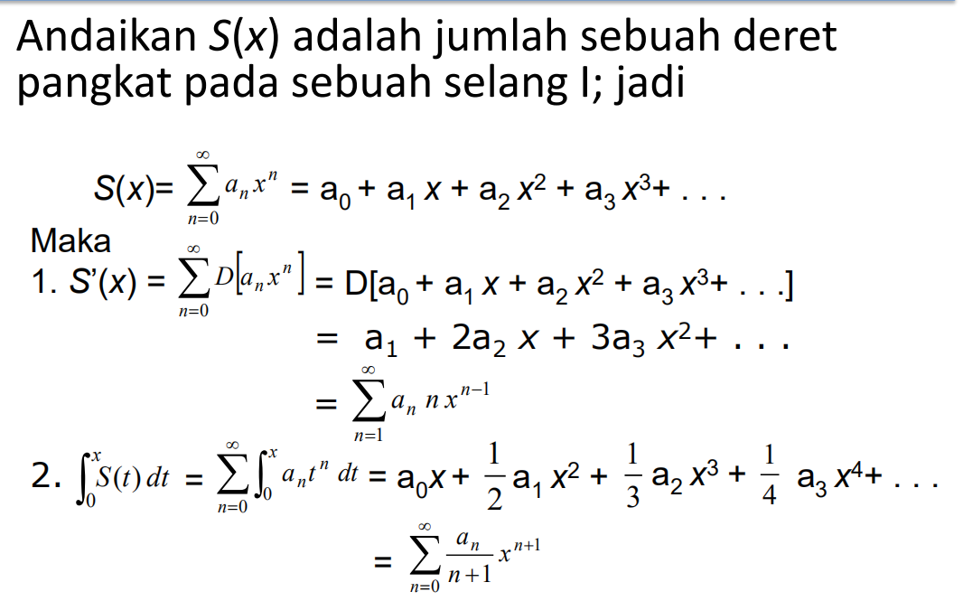
Operasi
Deret
Back

Slide 32

Thanks!
Main

